Slide 1
Entrada/Saída
Capítulo 5
5.1 Princípios do hardware de E/S
5.2 Princípios do software de E/S
5.3 Camadas do software de E/S
5.4 Discos
5.5 Relógios
5.6 Terminais com base em caracteres
5.7 Interfaces gráficas do usuário
5.8 Terminais de rede
5.9 Gerenciamento de energia

Slide 2
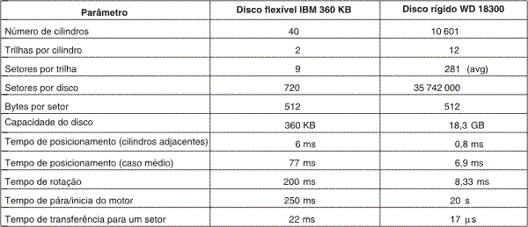
Discos
Hardware do Disco (1)
Parâmetros de disco para o disco flexível original do IBM PC e o disco rígido da Western Digital WD 18300

Slide 3
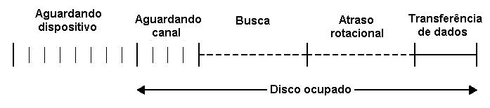
Velocidade
Não depende do dispositivo de disco magnético.
Somente do sistema operacional e das condições de uso.

Slide 4
Velocidade (2)
Tempo de Busca
  Posicionar a cabeça de leitura na trilha correta
Atraso Rotacional
  Esperando dado “rodar” para baixo da cabeçote
Tempo de Acesso = Tempo de Busca + Atraso
Taxa de Transferência

Slide 5
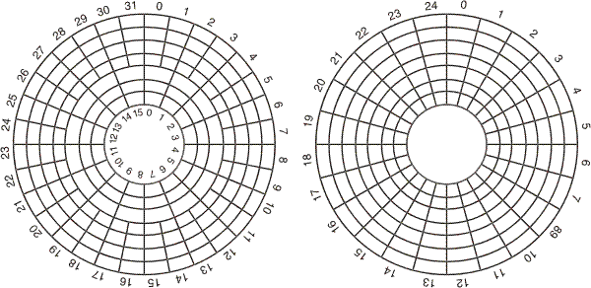
Hardware do Disco (2)
Geometria física de um disco com duas zonas
Uma possível geometria virtual para esse disco

Slide 6
RAID
Redundant Array of Independent Disks
  Conjunto Redundante de Discos Independentes
6 níveis mais comuns
Não é uma hierarquia
  O nível 3 não é necessáriamente melhor que o 2
Conjunto de discos físicos vistos como um só pelo sistema operacional

Slide 7
RAID (2)
Dados distribuídos pelos discos físicos
Pode-se armazenar dados de paridade
Acesso em paralelo aos discos
Substituir discos de grande capacidade (caros) por vários de menor capacidade (mais baratos)

Slide 8
RAID 0
Não há redundância nem replicação
Dados divididos nos vários discos
Uma tira em cada disco
  Cada tira podem ser de 32, 64 ou 128Kb
Mais rápido
  Múltiplas requisições de dados provavelmente serão em discos diferentes
  Discos funcionando em paralelo
  Um conjunto de dados estará dividido em vários discos

Slide 9
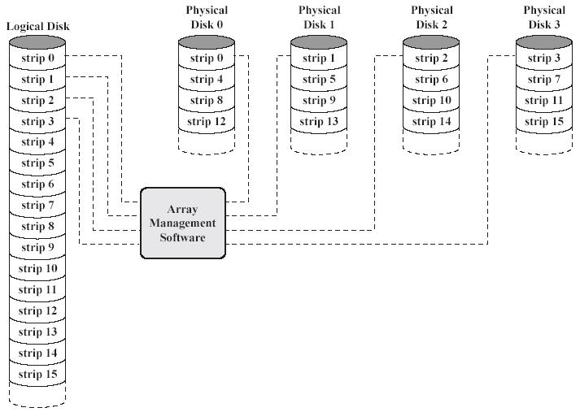
RAID 0 (2)

Slide 10
RAID 1
Discos espelhados
Dados divididos em discos
2 copias de cada tira em discos separados
Le de qualquer um
Escreve nos dois
Recuperação simples
  Inverte disco com problema e refaz espelho
  Sem down time
Caro

Slide 11

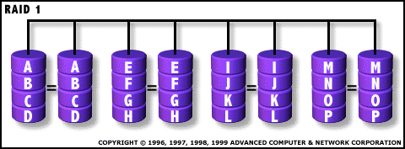
RAID 1

Slide 12
RAID 2
Discos são sincronizados
Tiras muito pequenas
  Um byte ou palavra
Correção de erros é calculada de acordo com os bits correspondentes nos discos
Multiplos discos de paridade armazenam códigos de Hamming para correção de erros
Muita redundância
  Caro
  Não usado

Slide 13
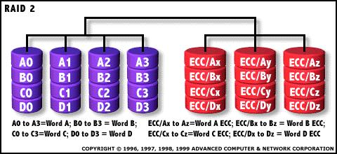
RAID 2 (2)

Slide 14
RAID 3
Similar ao RAID 2
Apenas um disco redundante, não importa tamanho do conjunto
Bit simples de paridade para cada conjunto correspondente de bits
Se um disco falhar basta substituií-lo e ele pode ser reconstruído a partir dos outrs e da paridade
Elevadas taxas de transferência de dados

Slide 15
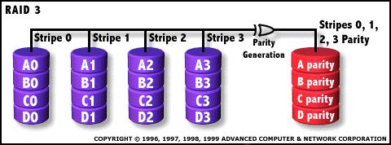
RAID 3

Slide 16
RAID 4
Cada disco opera independentemente
Bom para altas taxas de transferência
Tiras grandes
Paridade calculada bit-a-bit pelas tiras de cada disco
Paridade armazenada no disco de paridade
Bom para altas taxas de requisições de E/S (não transferência)

Slide 17

RAID 4

Slide 18
RAID 5
Igual RAID 4
Paridades são divididas em todos os discos
Evita gargalos no disco de paridade
Geralmente usado em servidores de rede

Slide 19
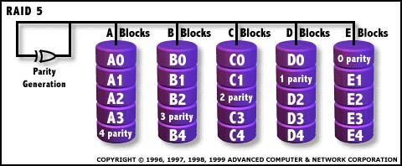
RAID 5

Slide 20
RAID 6
Quase igual RAID 5
Usa 2 algoritmos de cálculo de paridade
Pouco usado

Slide 21
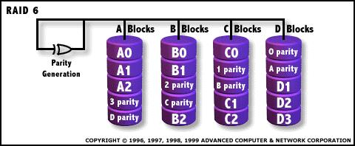
RAID 6

Slide 22
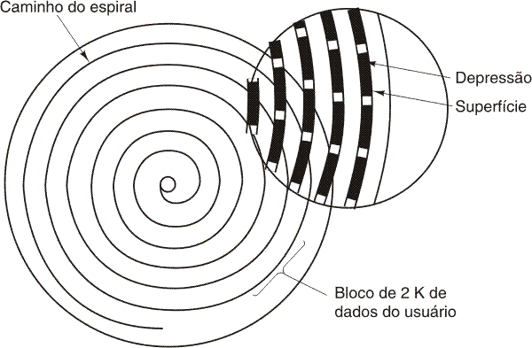
Hardware do Disco (3)
Estrutura de gravação de um CD ou CD-ROM

Slide 23
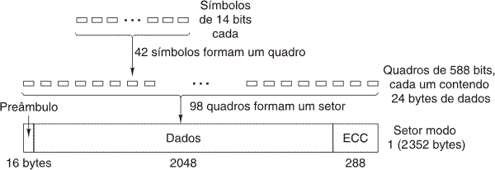
Hardware do Disco (4)
Esquema lógico dos dados em um CD-ROM

Slide 24
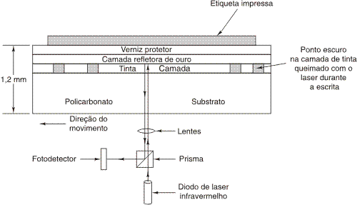
Hardware do Disco (5)
Secção transversal de um disco CD-R e laser
  sem escala
CD-ROM prateado tem estrutura similar
  sem camada de tinta
  com camada de alumínio em vez de ouro

Slide 25
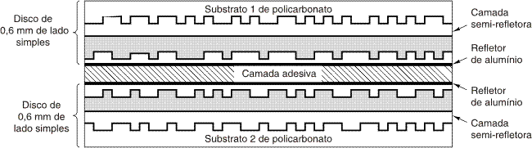
Hardware do Disco (6)
Disco DVD com lado duplo e camada dupla

Slide 26
Formatação de Disco (1)
Um setor do disco

Slide 27
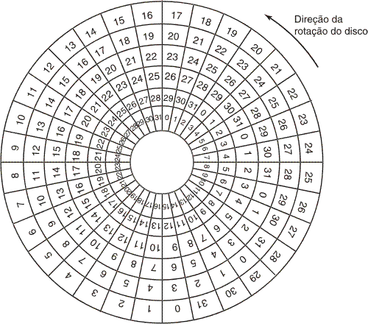
Formatação de Disco (2)
Uma ilustração da torção cilíndrica

Slide 28
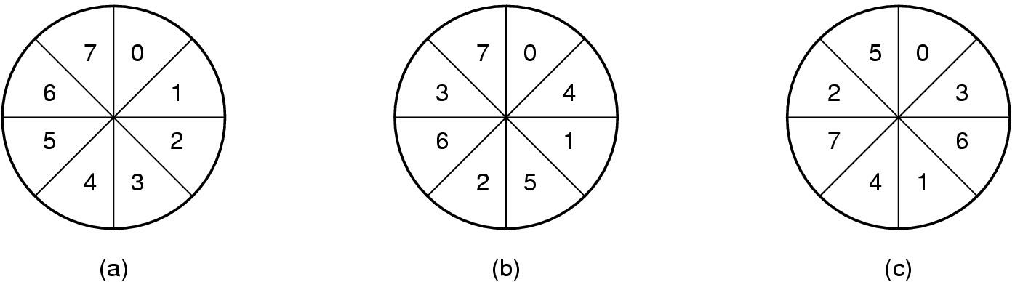
Formatação de Disco (3)
Sem entrelaçamento
Entrelaçamento simples
Entrelaçamento duplo

Slide 29
Algoritmos de Escalonamento de Braço de Disco (1)
Tempo necessário para ler ou escrever um bloco de disco é determinado por 3 fatores
    tempo de posicionamento
    atraso de rotação
    tempo de transferência do dado
Tempo de posicionamento domina
Checagem de erro é feita por controladores

Slide 30
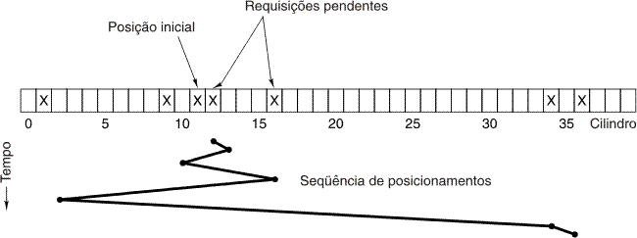
Algoritmos de Escalonamento de Braço de Disco (2)
Algoritmo de escalonamento de disco Posicionamento
Mais Curto Primeiro (SSF)

Slide 31
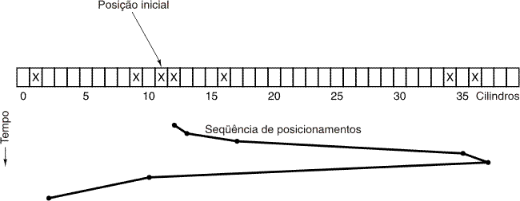
Algoritmos de Escalonamento de Braço de Disco (3)
O algoritmo do elevador para o escalonamento das requisições do disco

Slide 32
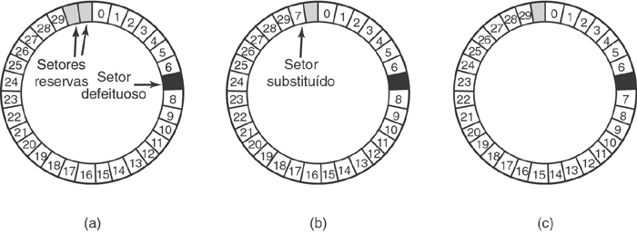
Tratamento de Erro
Uma trilha de disco com um setor defeituoso
Substituindo um setor reserva por um setor defeituoso
Deslocando todos os setores para pular o setor defeituoso

Slide 33
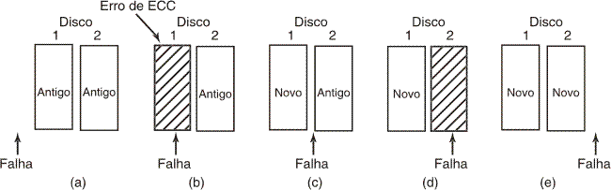
Armazenamento estável
Análise da influência das falhas nas escritas estáveis

Slide 34
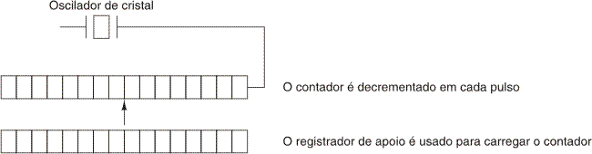
Relógios
Hardware do Relógio
Um relógio programável

Slide 35
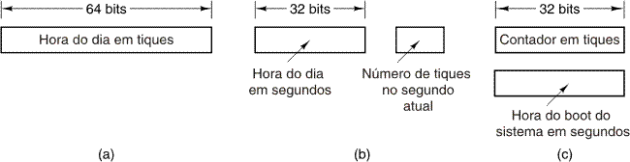
Software do Relógio (1)
Três maneiras para manter a hora do dia

Slide 36
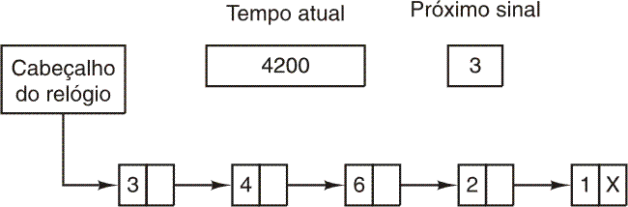
Software do Relógio (2)
Simulação de vários temporizadores com um único relógio

Slide 37
Temporizadores de Software
Um segundo relógio programável para interrupções de temporização
  ajustado para causar interrupções em qualquer taxa que um programa precisar
  sem problemas se a frequência de interrupção é baixa
Temporizadores de software evitam interrupções
  núcleo checa se o temporizador de software expirou antes de retornar para o modo usuário
  quão bem isso funciona depende da taxa de entradas no núcleo

Slide 38
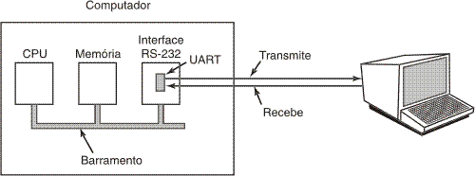
Terminais com Base em Caracteres
Hardware do Terminal RS-232
Um terminal RS-232 se comunica com um computador bit a bit
Chamado de linha serial – os bits saem em série, 1 bit por vez
Windows usa portas COM1 e COM2, primeiro para linhas seriais
Computador e terminal são completamente independentes

Slide 39
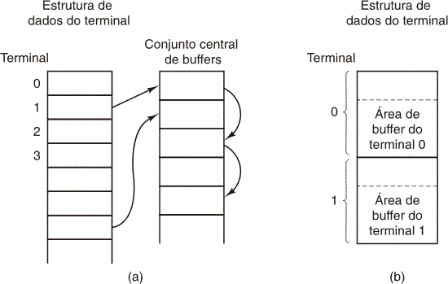
Software de Entrada (1)
Conjunto central de buffers
Buffer dedicado para cada terminal

Slide 40
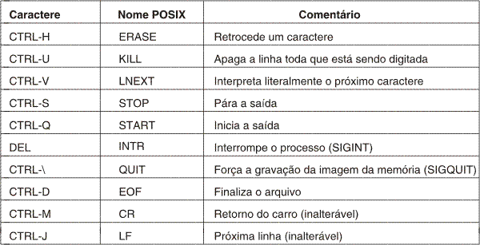
Software de Entrada (2)
Caracteres tratados de forma especial no modo canônico

Slide 41
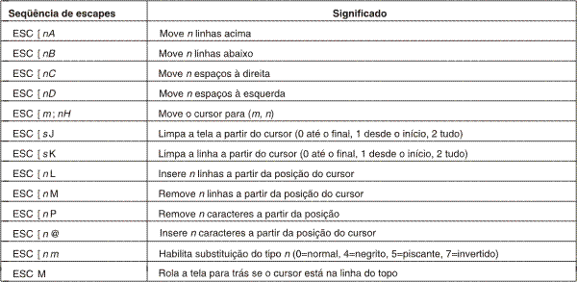
Software de Saída
As seqüências de escapes ANSI
aceitas pelo driver do terminal na saída
ESC é o caractere de escape ASCII (0x1B)
n,m, e s são parâmetros numéricos opcionais

Slide 42
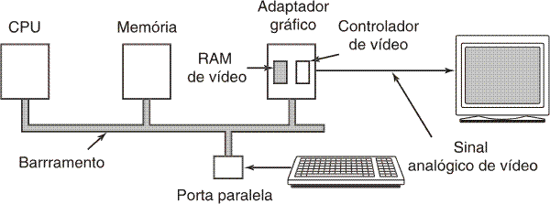
Hardware de Vídeo (1)
Vídeos mapeados na memória
driver escreve diretamente na RAM de vídeo do monitor

Slide 43
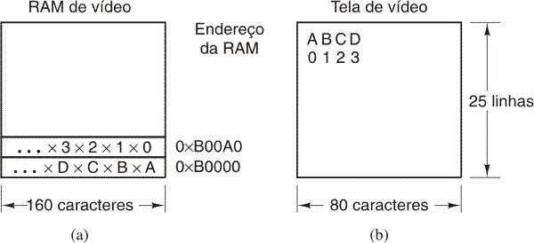
Hardware de Vídeo (2)
Uma imagem da RAM de vídeo
  tela monocromática simples
  modo caractere
Tela correspondente
  os x´s são bytes de atributos

Slide 44
Software de Entrada
Driver de teclado entrega um número
  driver converte para caracteres
  usa uma tabela ASCII
Exceções, adaptações necessárias para outras linguagens
  muitos SOs fornecem mapas de teclas ou páginas de códigos carregáveis

Slide 45
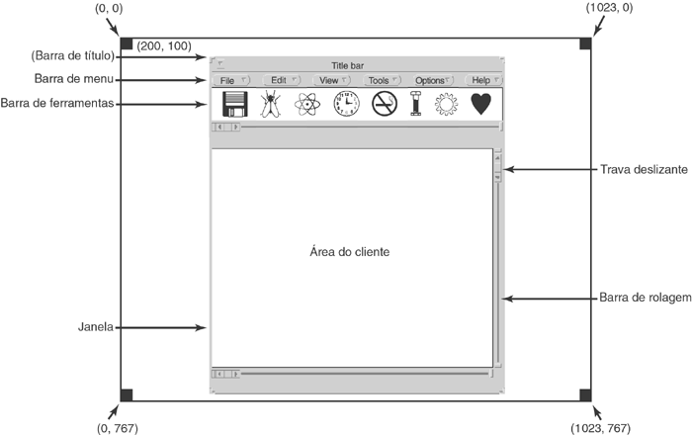
Software de Saída para Janelas (1)
Um exemplo de janela em (200,100) em um vídeo XGA

Slide 46
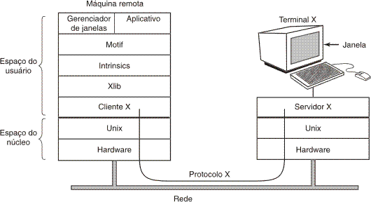
Software de Saída para Janelas (2)
Figura 5-33. Cliente e servidor no Sistema X Window do MIT

Slide 47
Software de Saída para Janelas (3)
Tipos de mensagens entre cliente e servidor:
Comandos de desenho do programa para o SO.
Respostas do SO para o programa.
Eventos do teclado, mouse e outros
Mensagens de erro.

Slide 48
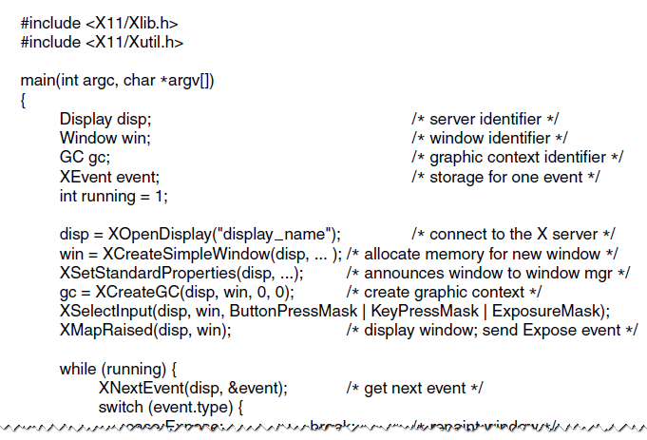
Software de Saída para Janelas (4)
Figura 5-34. Esqueleto de programa X Window.

Slide 49
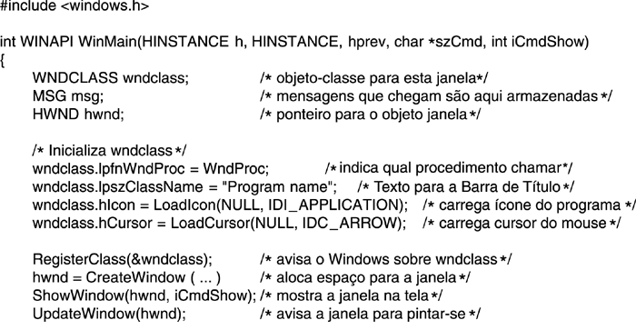
Software de Saída para Janelas (5)
Esqueleto de um programa principal para janelas (parte 1)

Slide 50
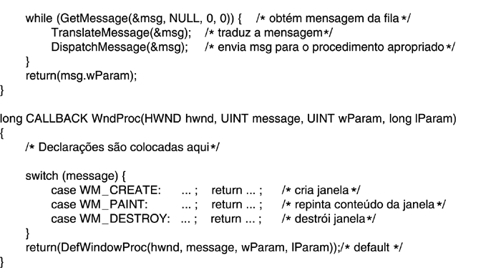
Software de Saída para Janelas (6)
Esqueleto de um programa principal para janelas (parte 2)

Slide 51
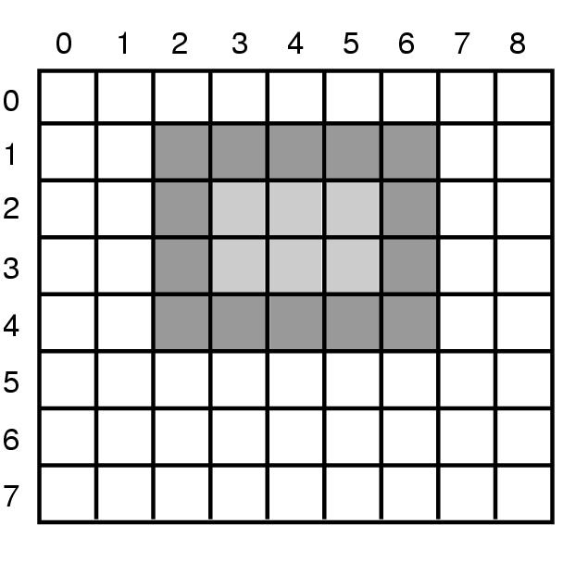
Software de Saída para Janelas (7)
Exemplo de um retângulo desenhado usando Rectangle

Slide 52
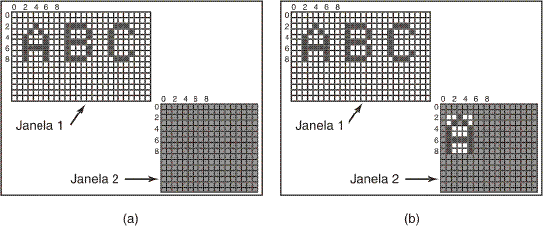
Software de Saída para Janelas (8)
Copiando mapas de bits usando BitBlt
  antes
  depois

Slide 53
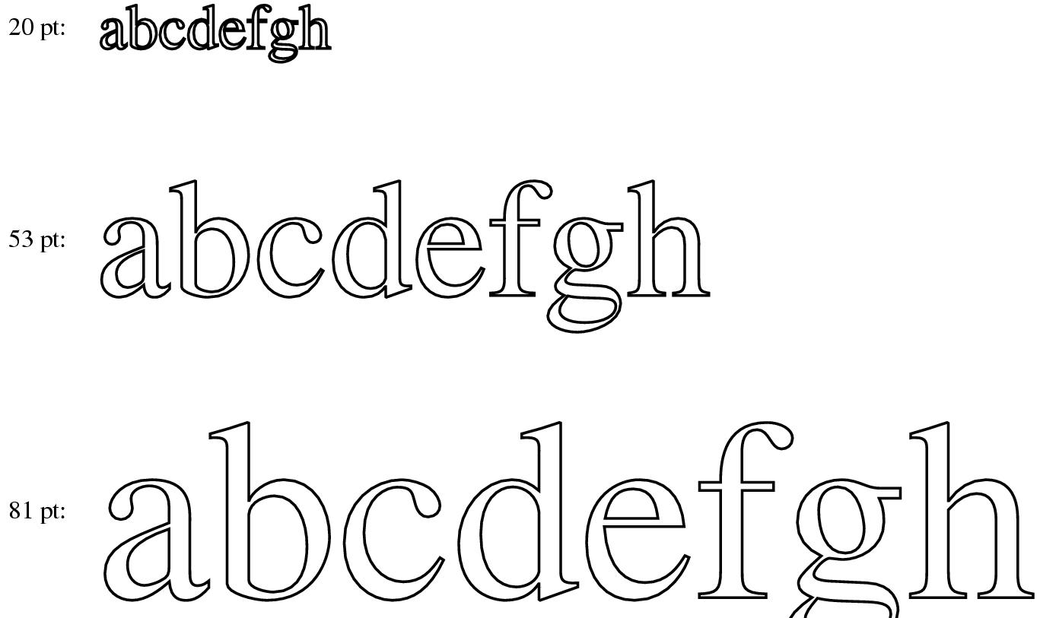
Software de Saída para Janelas (9)
Exemplos de contornos de caracteres de diferentes tamanhos em pontos

Slide 54
Software de Saída para Janelas (1)
Um exemplo de janela em (200,100) em um vídeo XGA

Slide 55
Software de Saída para Janelas (2)
Esqueleto de um programa principal para janelas (parte 1)

Slide 56
Software de Saída para Janelas (3)
Esqueleto de um programa principal para janelas (parte 2)

Slide 57
Software de Saída para Janelas (4)
Exemplo de um retângulo desenhado usando Rectangle

Slide 58
Software de Saída para Janelas (5)
Copiando mapas de bits usando BitBlt
  antes
  depois

Slide 59
Software de Saída para Janelas (6)
Exemplos de contornos de caracteres de diferentes tamanhos em pontos

Slide 60
Terminais de rede
X Windows (1)
Clientes e servidores no sistema X Windows do MIT

Slide 61
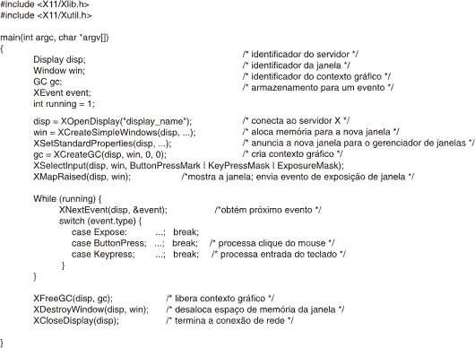
X Windows (2)
Esqueleto de um programa de aplicação usando o sistema X Windows

Slide 62
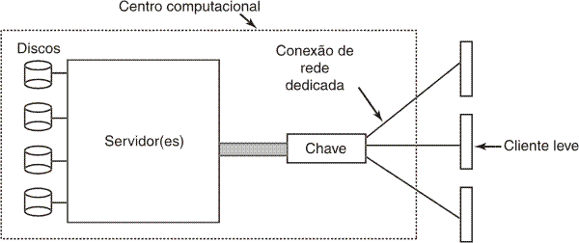
O Terminal de Rede SLIM (1)
A arquitetura do sistema de terminal SLIM

Slide 63
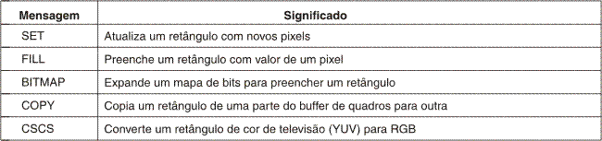
O Terminal de Rede SLIM (2)
Mensagens usadas no protocolo SLIM do servidor para os terminais

Slide 64
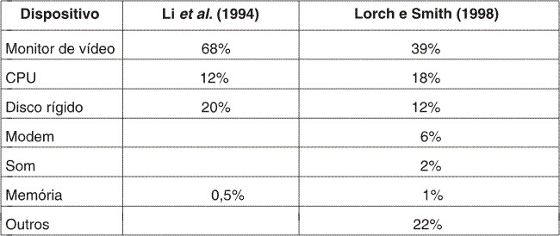
Gerenciamento de Energia (1)
Consumo de energia de várias partes de um computador laptop

Slide 65
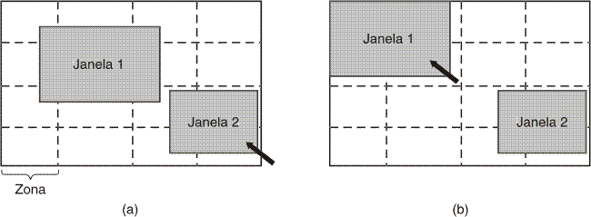
Gerenciamento de Energia (2)
O uso de zonas para reanimar a iluminação do monitor de vídeo

Slide 66
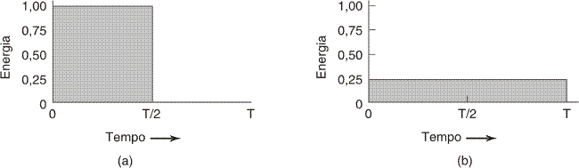
Gerenciamento de Energia (3)
Execução em velocidade máxima do relógio
Cortando a voltagem pela metade
  corta a velocidade do relógio também pela metade,
  consumo de energia cai para 4 vezes menos

Slide 67
Gerenciamento de Energia (4)
Dizer aos programas para usar menos energia
  pode significar experiências mais pobres para o usuário
Exemplos
  muda de saída colorida para preto e branco
  reconhecimento de fala reduz vocabulário
  menos resolução ou detalhe em uma imagem

